Slide 1

Comunicação de Sistemas Embarcados
E Internet das Coisas
Henrique Leal Tavares
João Baptista Cardia Neto

Slide 2
Problema
Trabalho Manual
Desorganização
Falta de Controle Interno

Slide 3
Solução
Criação de Sistema Híbrido com de IOT e Placas Embarcadas

Slide 4
Projeto
Aplicativo Híbrido com comunicação via IOT com placa embarcada para automação de um estacionamento

Slide 5
Tecnologias Utilizadas
Ionic + AngularJS
Arduino + Componentes
Tesseract OCR
PHP
MySql
JSON

Slide 6
Benefícios
Segurança
Controle
Geração de Informações
Automação do Processo

Slide 7
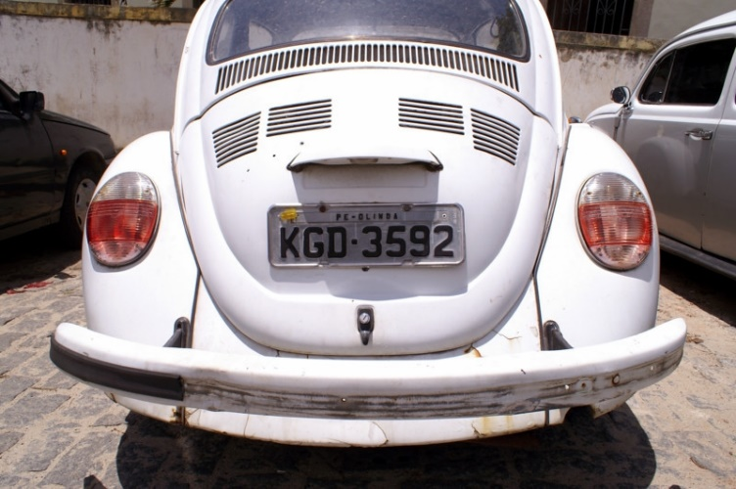
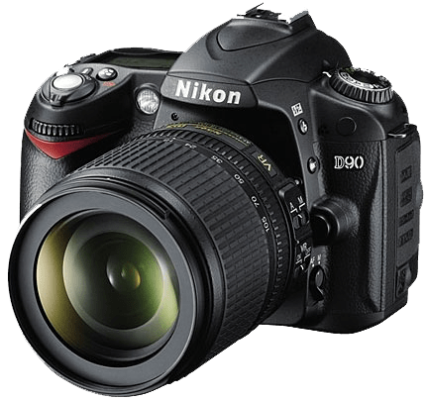
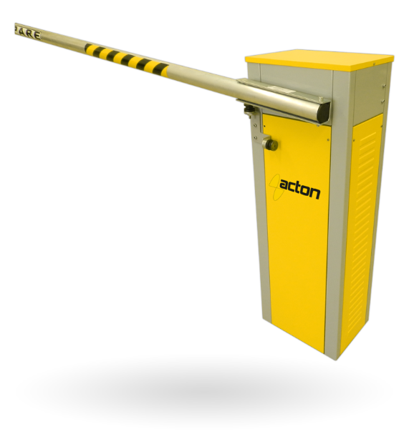
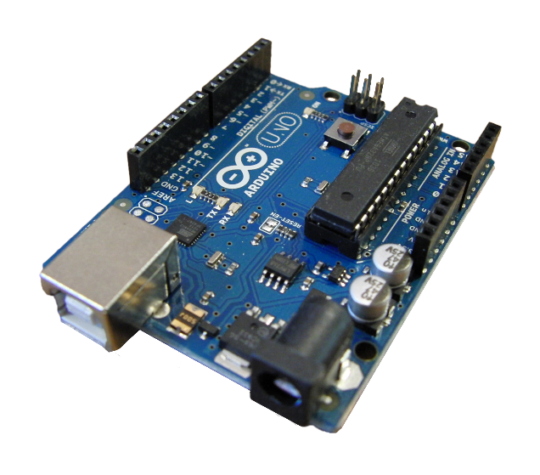

Funcionamento

Slide 8
O que foi feito

Slide 9
O que será feito

Slide 10
Obrigado

